Slide 1



Nombres
Calcul
Géométrie
OGD/ALG/PROBA
Mesure
Connaitre et tracer des perpendiculaires et des parallèles

Slide 2




OBJECTIF(S) DE LA SÉANCE
©www.laclassedemallory.net
  GEOMETRIE
  Connaitre les notions de perpendicularité et de parallèlisme
  Reconnaitre deux droites perpendiculaires
  Reconnaitre deux droites parallèles
  Tracer des perpendiculaires
  Tracer des parallèles

Slide 3






PRÉ-REQUIS
Une DROITE est un ensemble infini de points alignés dans une même direction. Elle n’a ni début ni fin : elle s’étend à l’infini dans les deux sens.
On note le nom d’une droite entre parenthèses.
B
la droite (AB)
A
la droite (d)
d

Slide 4



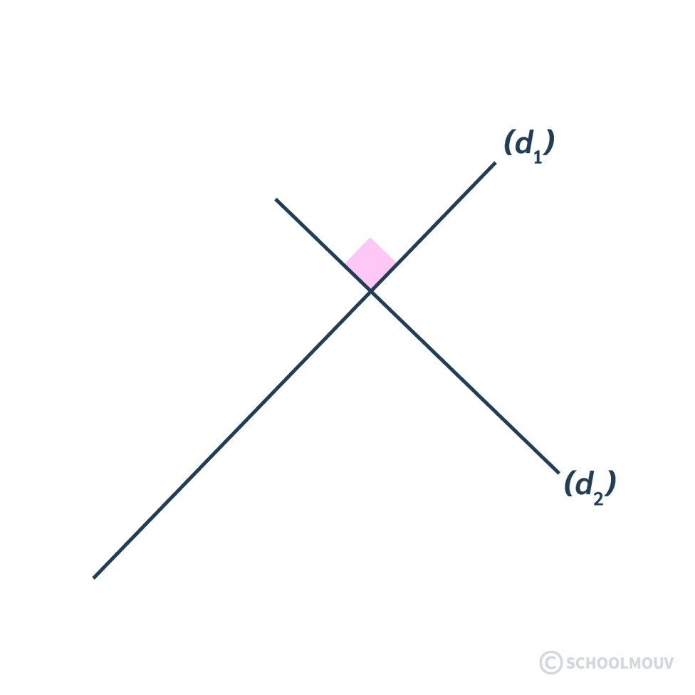
LES DROITES PERPENDICULAIRES
Des droites PERPENDICULAIRES se coupent en formant un angle droit (de 90°).
On utilise souvent le symbole ⊥ pour indiquer que deux droites sont perpendiculaires. Par exemple : (d1)⊥(d2)

Slide 5
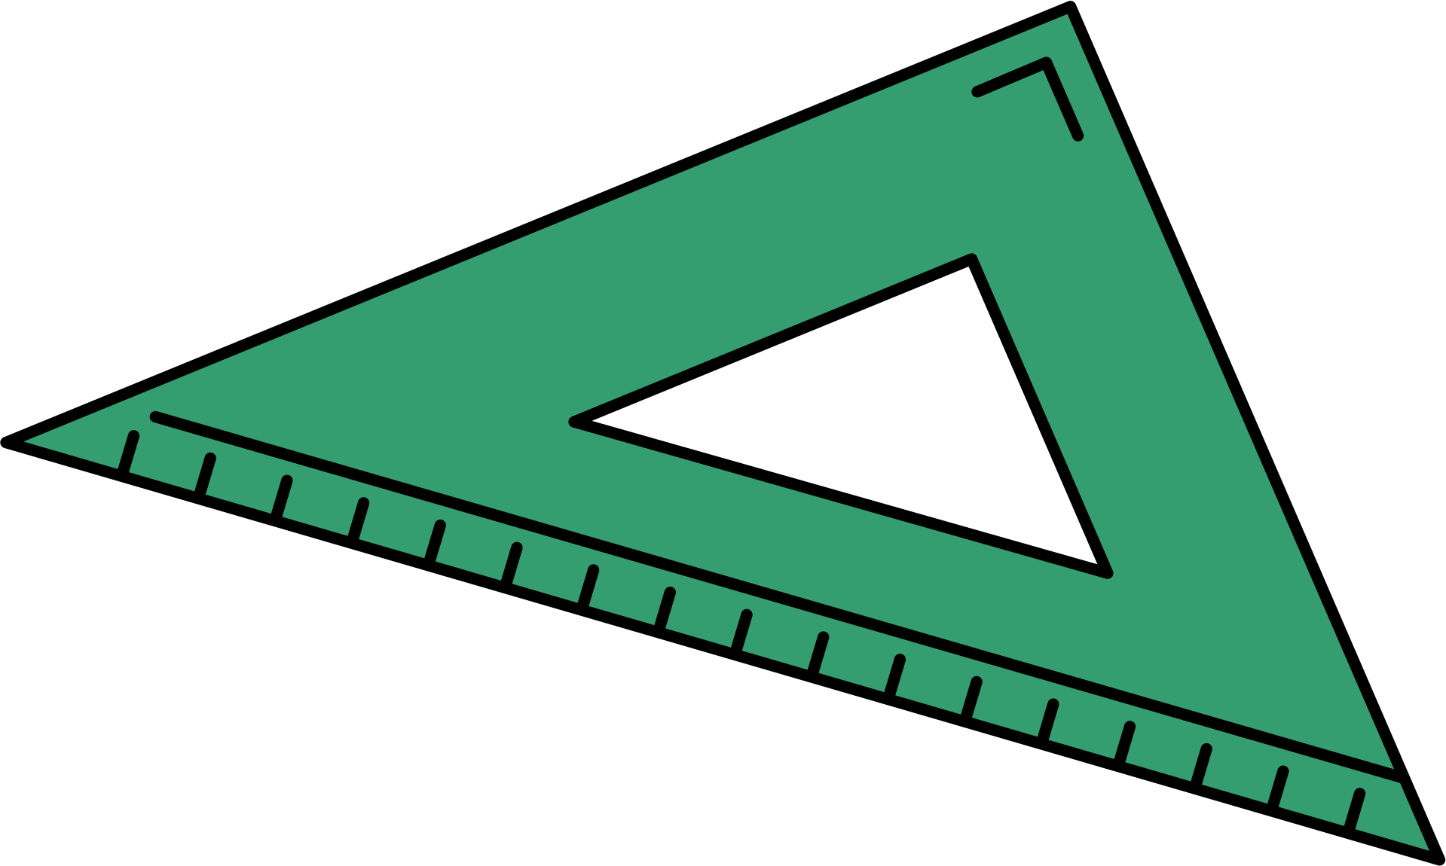
LES DROITES PERPENDICULAIRES
Pour savoir si deux droites sont perpendiculaires, on utilise l’équerre.

Slide 6
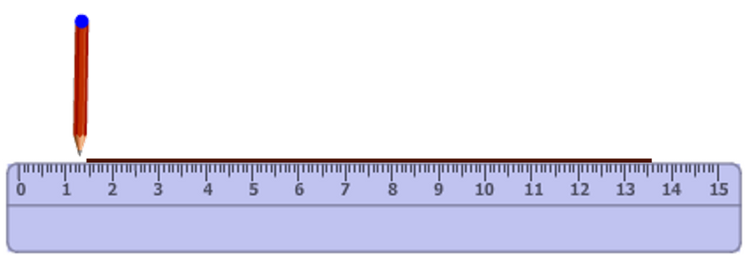
LES DROITES PERPENDICULAIRES
Pour tracer des perpendiculaires, on a besoin, d’une règle et d’une équerre.

Slide 7
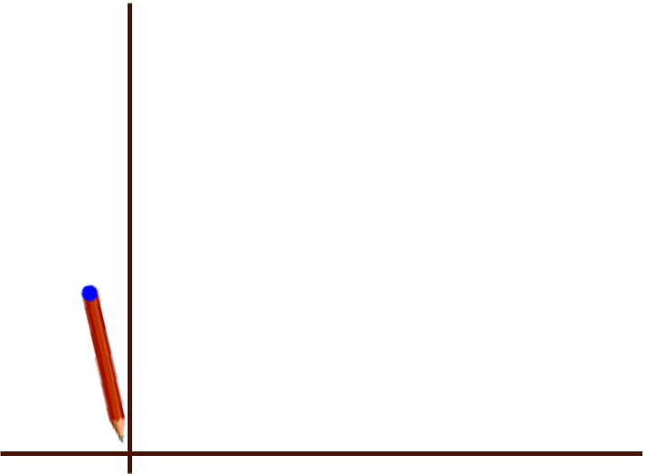
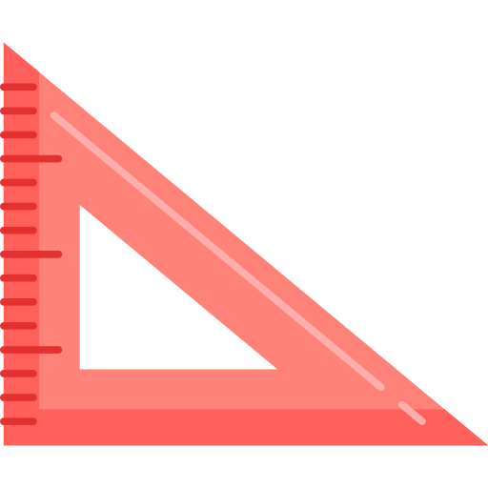
LES DROITES PERPENDICULAIRES

Slide 8

LES DROITES PERPENDICULAIRES

Slide 9





MINI TEST
Perpendiculaires ou non ?
Trace deux droites (a) et (b) perpendiculaires.

Slide 10
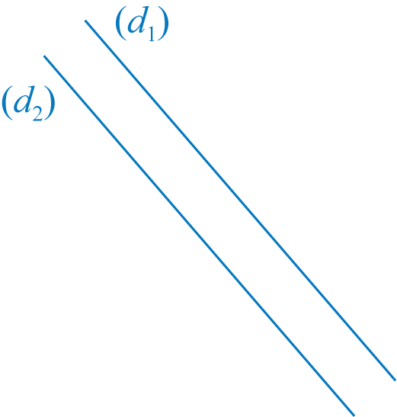
LES DROITES PARALLÈLES
Des droites PARALLELES sont des droites qui ne se croisent jamais, même si on les prolonge à l’infini. Elles restent toujours à la même distance l’une de l’autre, comme les rails d’un train.
On les note souvent avec le symbole // (par exemple : d1∥d2.

Slide 11
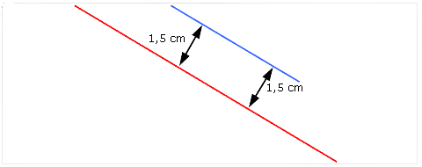
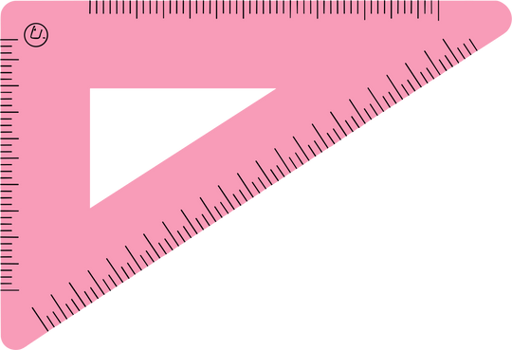
LES DROITES PARALLÈLES
Pour savoir si deux droites sont perpendiculaires, on utilise l’équerre et on mesure l’écartement à plusieurs endroits.

Slide 12
LES DROITES PARALLÈLES
Pour tracer des parallèles, on a besoin, d’une règle et d’une équerre.

Slide 13
LES DROITES PARALLÈLES

Slide 14
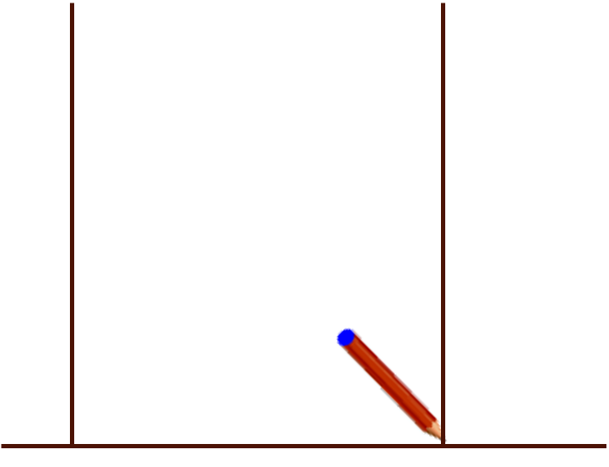
LES DROITES PARALLÈLES

Slide 15
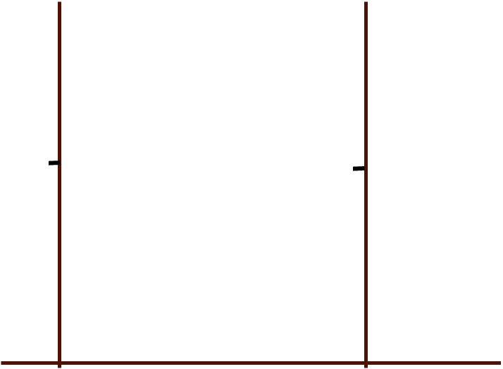
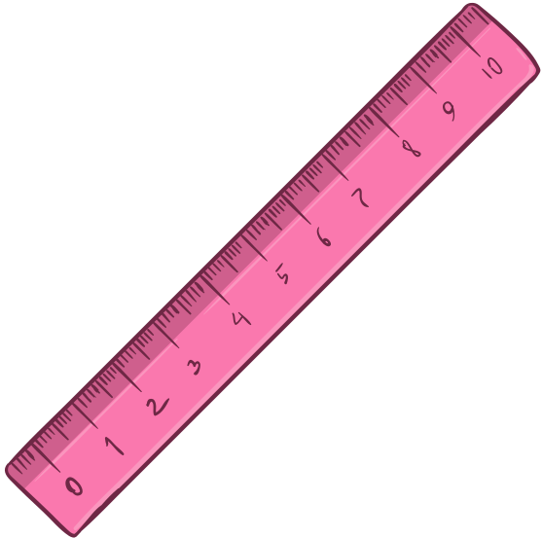
LES DROITES PARALLÈLES

Slide 16
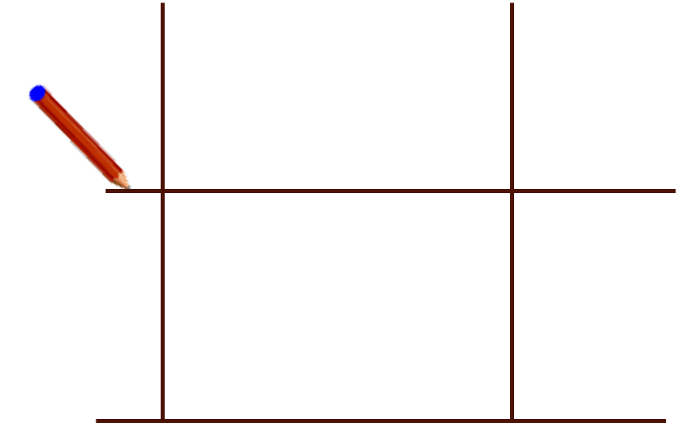
LES DROITES PARALLÈLES

Slide 17


LES DROITES PARALLÈLES

Slide 18
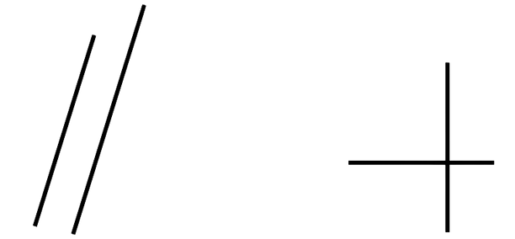

MINI TEST
Parallèles ou non ?
Trace deux droites (a) et (b) parallèles.

Slide 19



L’ESSENTIEL À RETENIR

